Slide 1


Presentación CIRA 21/04/2022
Rodolfo Núñez Úbeda
Agente Regional Superintendencia de Salud región de Tarapacá.
Serrano 145, of, 202, Iquique
2 28369017

Slide 2
SUPERINTENDENCIA DE SALUD Y SUS ROLES

Slide 3
Superintendencia de Salud
Gobierno de Chile
¿Qué es la Superintendencia de Salud?
La Superintendencia de Salud es un organismo público, sucesor legal de la Superintendencia de Isapres, que se crea el 1 de enero de 2005, conforme lo establece la Ley de Autoridad Sanitaria (Ley N° 19.937)

Slide 4
Organigrama Sistema de Salud Chileno
MINSAL
Subsecretaría
Salud Pública
Subsecretaría
Redes Asistenciales
SEREMI
Servicios de Salud
Superintendencia
de Salud
FONASA
ISP
CENABAST
RED ASISTENCIAL

Slide 5
Misión
La Misión de la Superintendencia de Salud es proteger, promover, y velar por el cumplimiento igualitario de los derechos de las personas en salud, con relación a Fonasa, Isapres y prestadores.

Slide 6
Funciones de la Superintendencia de Salud
Fiscalizar a los
prestadores de
salud públicos y
privados en cuanto
a su acreditación y
certificación
Fiscalizar a las
Isapres y Fonasa
en relación al
cumplimiento
del Régimen de
Garantías en
Salud y la Ley Ricarte Soto
Fiscalizar el
cumplimiento de la
Ley de Urgencia
y
Cheque en
Garantía
Supervigilar
y controlar al
Fonasa en relación
a los derechos de
las personas
beneficiarias
Supervigilar
y controlar
a las Isapres
Fiscalizar el
cumplimiento de la
Ley de deberes y
derechos del
Paciente

Slide 7




Actores de las Garantías Explícitas en Salud
Acreditación y certificación de Prestadores
Resguardar los
derechos de los
beneficiarios
Fiscalizar el cumplimiento de las GES
Monitorear el cumplimiento de las GES
Monitorear el cumplimiento del
GES y Gestión ante riesgo de
incumplimiento y de garantías
incumplidas
Otorgar prestaciones a los beneficiarios

Slide 8
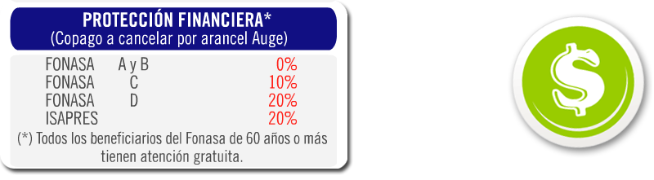
¿Cuáles son las Garantías?
ACCESO
Derecho por ley de la prestación de salud
Plazo máximo para el otorgamiento de las prestaciones de salud garantizadas.
OPORTUNIDAD
La persona beneficiaria pagará un porcentaje de la atención. Excepto si es Fonasa A o B.
PROTECCIÓN FINANCIERA
CALIDAD
Otorgamiento de las prestaciones por un prestador registrado o acreditado

Slide 9
Resolución de conflictos entre beneficiarios e Isapres/Fonasa
Procedimiento administrativo
Procedimiento arbitral

Slide 10



Condiciones de
Seguridad de la Atención (acreditación)
EJES DE LA GARANTIA
DE CALIDAD
EN SALUD
Competencias para la Atención
De Salud (certificación)

Slide 11

La Acreditación es un proceso de evaluación periódico destinado a medir el grado de cumplimiento de las prácticas relacionadas con calidad de la atención en una institución determinada comparándola con estándares establecidos por el MINSAL.
¿Qué es la Acreditación en Salud?

Slide 12
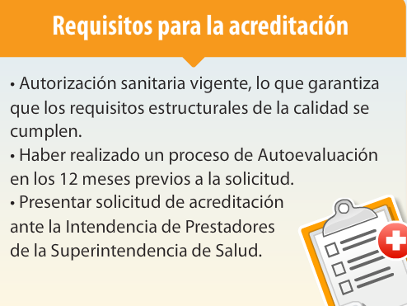

Slide 13
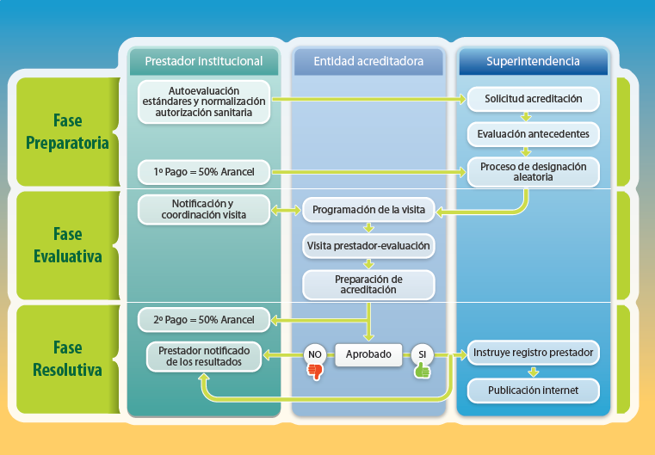
Flujograma de la Acreditación

Slide 14
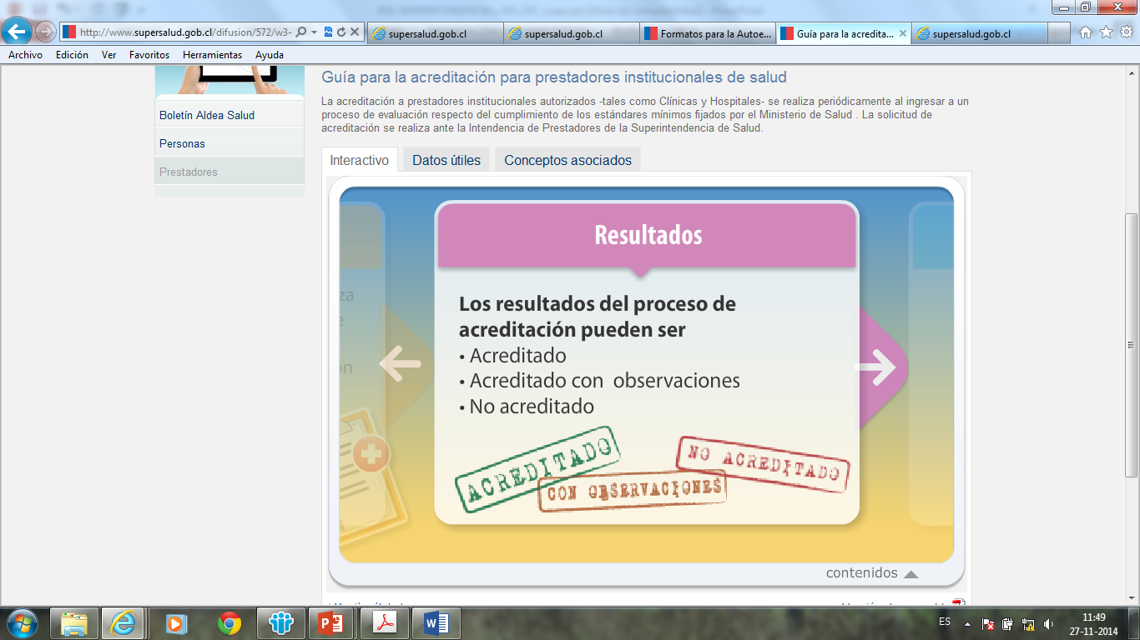

Slide 15
QUÉ IMPLICA LA ACREDITACION
Cumplir con el 100% de las características obligatorias.
Cumplir con un % de las restantes características.
Pagar el arancel para la acreditación

Slide 16
Registro de Profesionales
Instituciones Educacionales Informan Profesionales Habilitados (Título)
Empleadores (inscripción transitoria por alerta sanitaria)
Registro Profesionales De Salud
Superintendencia de Salud
Intendencia de Prestadores
Ministerio de RREE
SEREMIs

Slide 17
REGISTRO DE PRESTADORES INDIVIDUALES
Artículo 8°. Los prestadores individuales de salud que serán inscritos en el Registro de Prestadores serán los que se encuentren habilitados por el título profesional respectivo para ejercer legalmente en el país:
1) Médicos Cirujanos;
2) Dentistas o Cirujanos Dentistas;
3) Enfermeros;
4) Matrones;
5) Tecnólogos Médicos;
6) Psicólogos;
7) Kinesiólogos;
8) Farmacéuticos y Químico Farmacéuticos;
9) Bioquímicos;
10) Nutricionistas;
11) Fonoaudiólogos;
12) Terapeutas Ocupacionales;
13) Los profesionales auxiliares señalados
en el inciso segundo del artículo 112
del Código Sanitario.

Slide 18
Condicionamiento a la Atención de Salud - CAS

Slide 19
MULTAS A LAS QUE SE EXPONE EL PRESTADOR
($ 431.980 a $ 43.198.000; U.T.M. a diciembre de 2014)
Multa: 10 a 1000 UTM
Prestadores Institucionales: eliminación del Registro de Prestadores Acreditados por 2 años
Prestadores Individuales: suspensión de hasta 180 días para otorgar las GES y la MLE del FONASA.
Reincidencia dentro de 12 meses: multa de 2 a 4 veces el monto de la multa aplicada por dicha infracción.

Slide 20
DERECHOS Y DEBERES DE LOS PACIENTES

Slide 21

Rol de la Superintendencia de Salud Cumplimiento de la Ley N° 20.584
Funciones y Procedimientos
Apuntan a un rol educativo y facilitador del diálogo entre prestadores y pacientes:
Reclamo ante el propio prestador como gestión previa e ineludible.
Búsqueda de solución no controversial entre los involucrados.
Es un mecanismo alternativo a la mediación.
Aplicación de sanciones.

Slide 22
Sanciones que puede recibir el prestador:
Prestadores Institucionales Públicos:
Orden de dejar constancia del incumplimiento de la Ley o de los derechos que ella contiene “en un lugar visible, para conocimiento público, dentro del establecimiento de que se trate”.
Requerir al Ministerio de Salud la iniciación de sumarios administrativos en contra del Director del Servicio de Salud o del Director del Establecimiento Público, según corresponda, para perseguir las responsabilidades administrativas.
Prestadores Institucionales Privados:
Aplicación de multas a beneficio fiscal, de hasta 500 Unidades de Fomento, las que pueden aumentarse hasta 1.000 Unidades de Fomento, en caso de reiteración, caso en el cual, la Superintendencia de Salud deberá publicar dicha sanción.

Slide 23





MEDIACIÓN

Slide 24

Dónde se debe realizar la mediación:
Establecimientos públicos
Consejo de Defensa del
Estado
Puede designar como mediador(a) a uno de sus funcionarias/os, a otra/o funcionaria/o en comisión de servicio o a un(a)profesional que reúna los requisitos legales para ser mediador(a).
Establecimientos privados
(clínicas, centros médicos, laboratorios, centros radiológicos, profesionales individuales)
Superintendencia de Salud
Se desarrolla "ante mediadores(as) acreditados(as) por la Superintendencia de Salud" y designados(as) de común acuerdo por las partes en conflicto, quienes, además, deben pagar los honorarios de los mediadores(as) que elijan.

Slide 25


Gracias.

